Slide 1




ВОЛОНТЕРСТВО
ГБОУ Школа № 1392 им. Д.В. Рябинкина

Slide 2
Цель
Создание условий для развития и реализации потенциала школьников в различных сферах волонтёрской деятельности, таких как экология, наука, патриотическое, спортивное и культурное волонтёрство, с целью формирования активной гражданской позиции, повышения экологической культуры и осознанности, а также развития навыков и компетенций, необходимых для успешной волонтёрской деятельности.

Slide 3
Задачи
Привлечение внимания школьников к проблемам экологии и необходимости заботы об окружающей среде.
Организация и проведение экологических акций, мероприятий и проектов, направленных на улучшение
экологической ситуации в регионе.
Развитие навыков экологического волонтёрства среди школьников, формирование у них ответственного отношения к природе и понимания важности сохранения её ресурсов.
Повышение осведомлённости школьников о проблемах экологии и методах их решения, а также о важности участия каждого человека в сохранении окружающей среды.
Укрепление партнёрских связей с органами власти, общественными организациями и
бизнес-структурами для совместной реализации экологических проектов.
Обмен опытом и лучшими практиками между волонтёрскими группами и организациями,
занимающимися вопросами экологии.
Увеличение количества проводимых экологических акций и мероприятий, направленных на улучшение экологической ситуации в регионе.
Формирование позитивного отношения к волонтёрству и экологической деятельности среди молодёжи через обмен опытом и знаниями между участниками движения.
Развитие партнёрских отношений и сотрудничества с различными организациями и структурами в области экологии, науки, спорта, культуры и патриотизма.
Вовлечение школьников в активную волонтёрскую деятельность, направленную на решение конкретных экологических, научных, патриотических, спортивных и культурных задач.
Развитие навыков и компетенций школьников, необходимых для успешной волонтёрской деятельности, таких как коммуникативные навыки, умение работать в команде, организаторские способности и другие.

Slide 4
Результаты
Повышение уровня волонтерской культуры среди школьников и участников образовательного процесса
Увеличение количества проводимых волонтерских акций и мероприятий.
Улучшение экологической ситуации в регионе благодаря усилиям волонтёров.
Формирование позитивного отношения к волонтёрству и волонтерской деятельности среди молодёжи.
Развитие партнёрских отношений и сотрудничества с различными организациями и структурами
Обмен опытом и знаниями между участниками движения, что способствует повышению эффективности и результативности их деятельности и популяризации волонтерского движения

Slide 5
Мы принимаем участие в направлениях

Slide 6
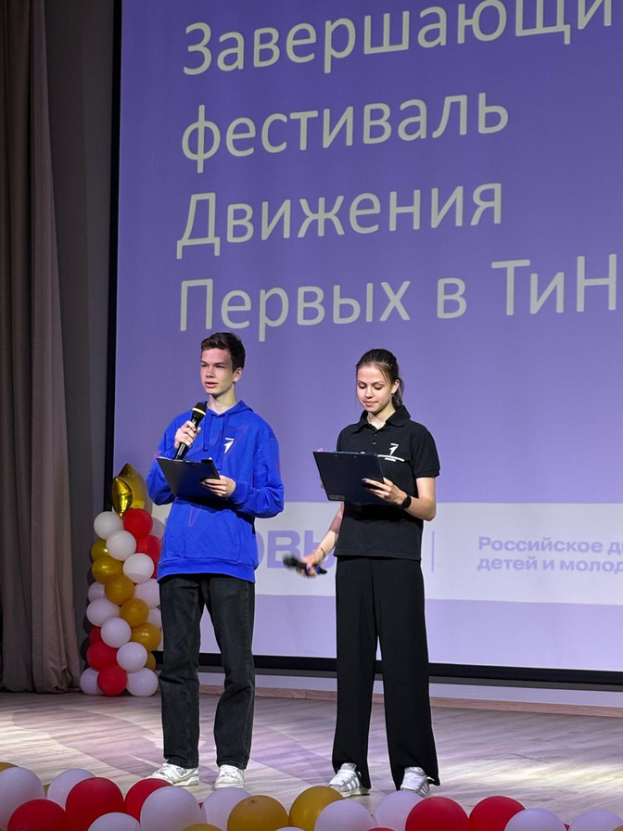
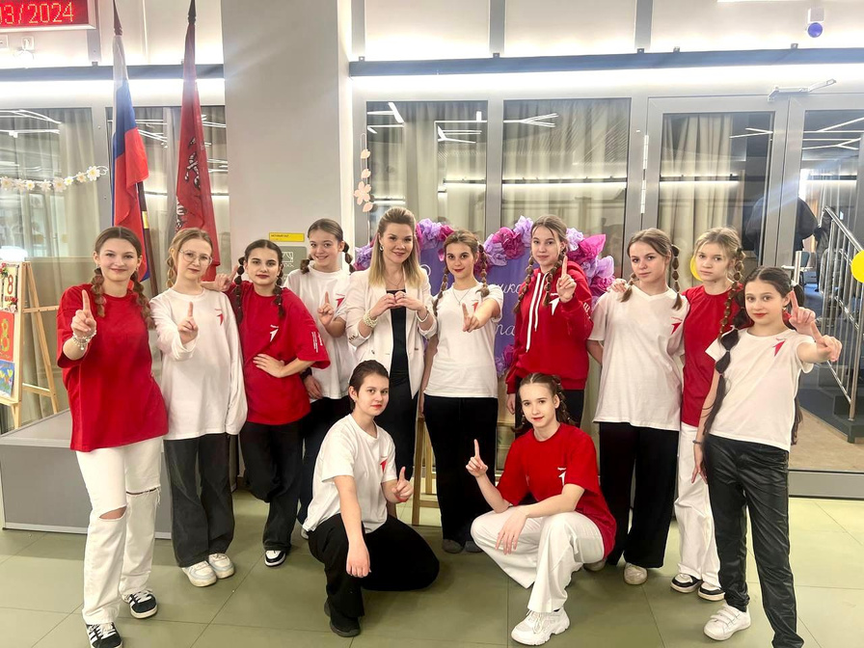
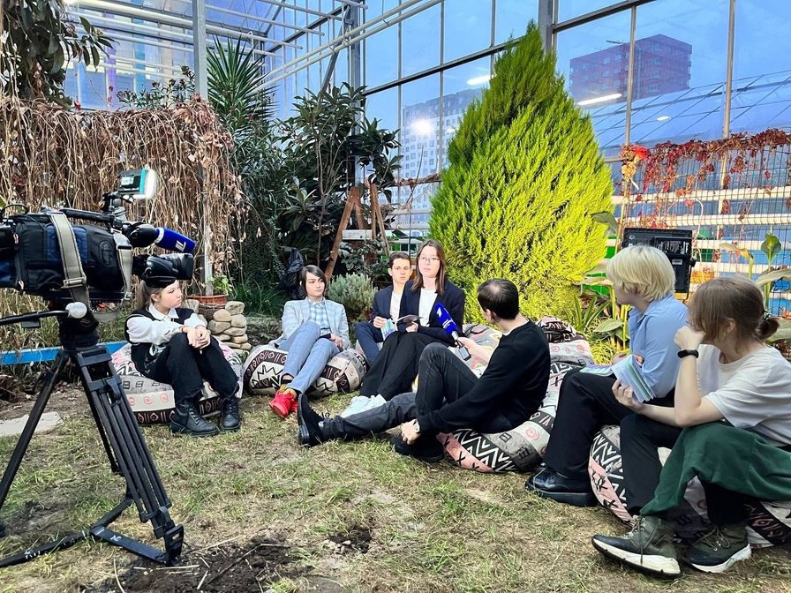
ВОЛОНТЕРЫ ПЕРВЫХ

Slide 7
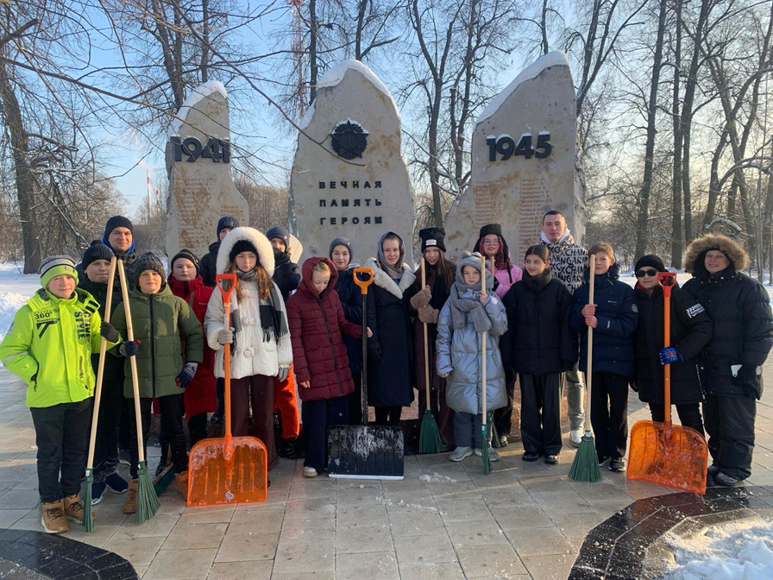
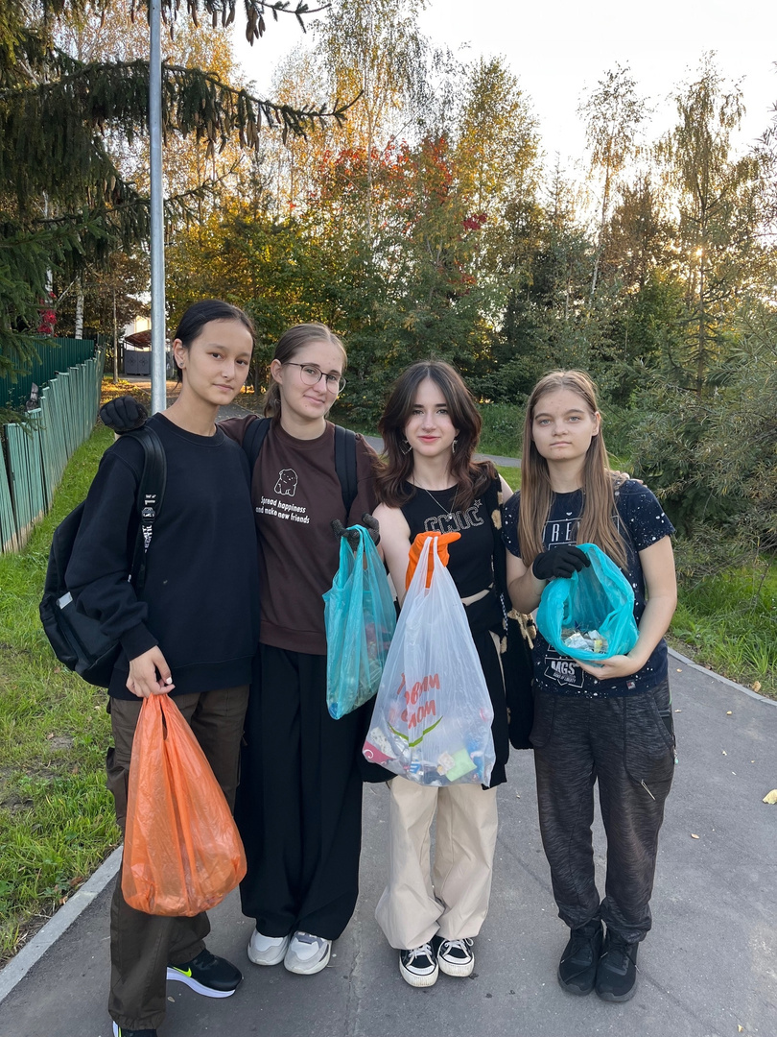
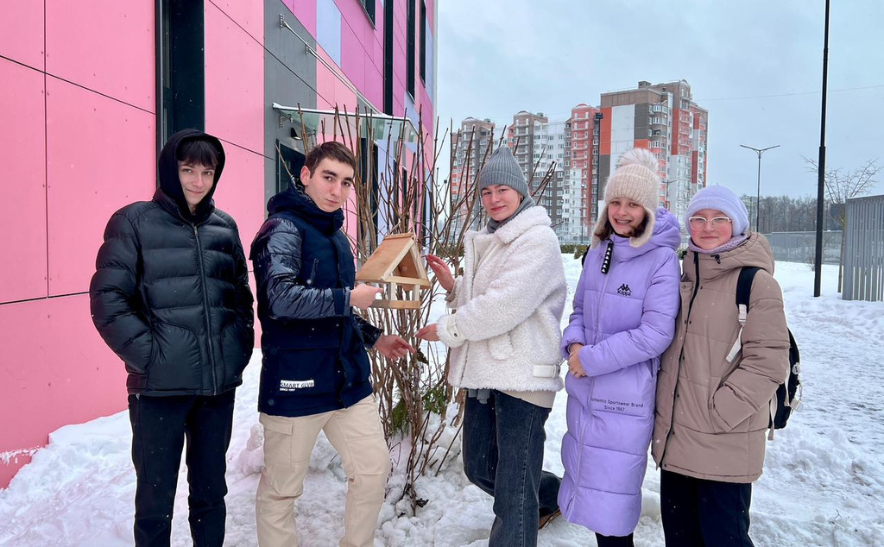
ЭКОЛОГИЯ

Slide 8
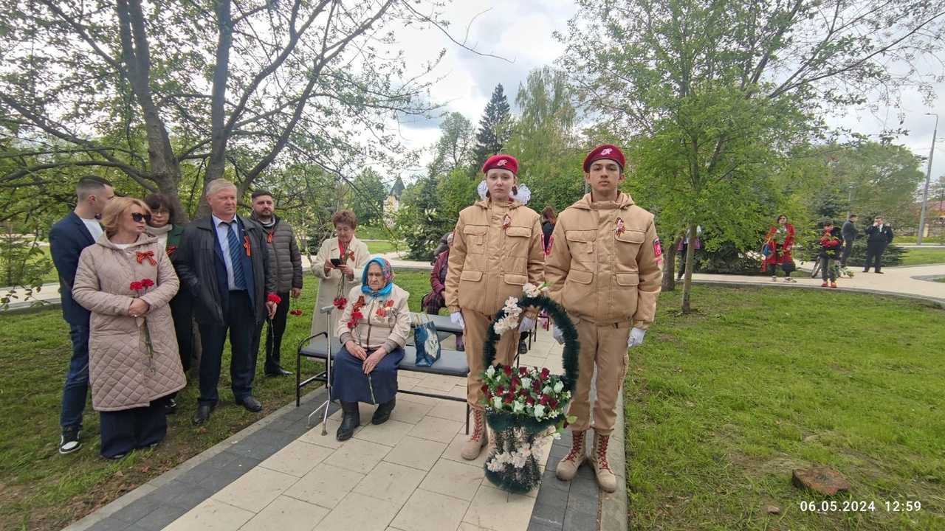
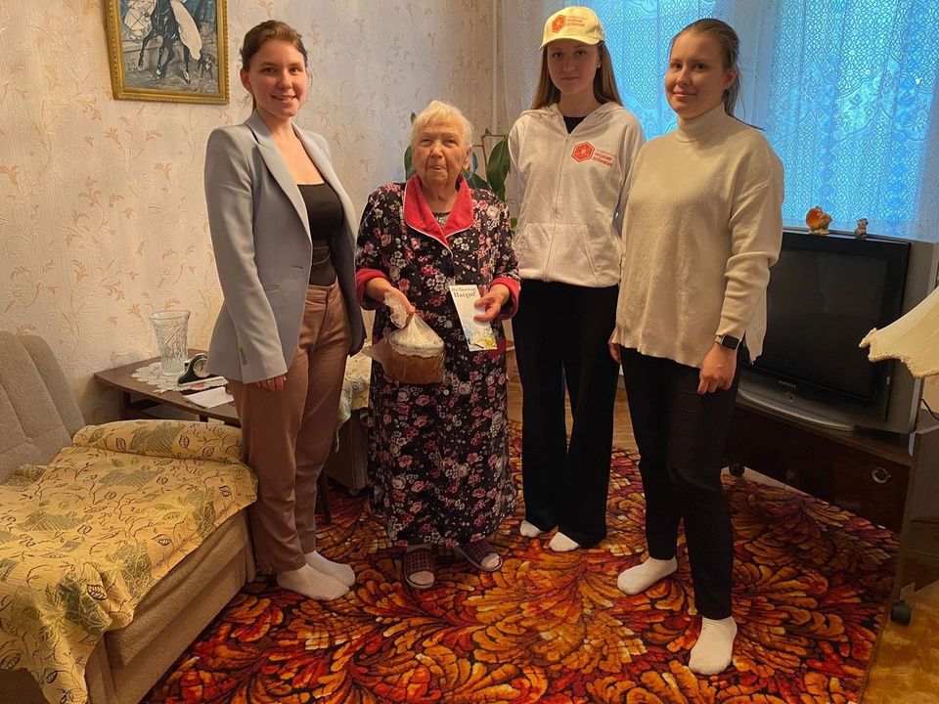
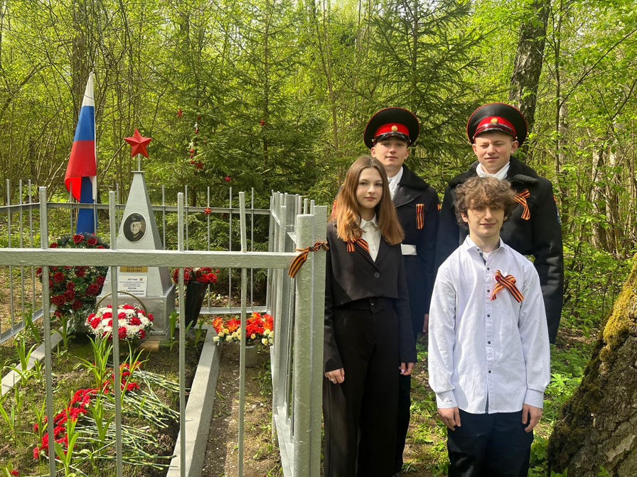
ВЕТЕРАНЫ И ИСТОРИЧЕСКАЯ ПАМЯТЬ

Slide 9
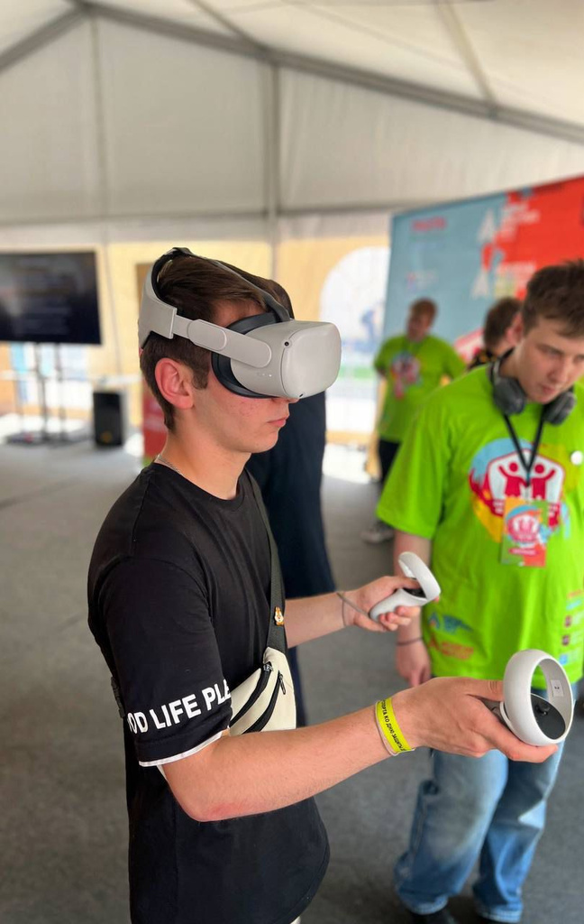
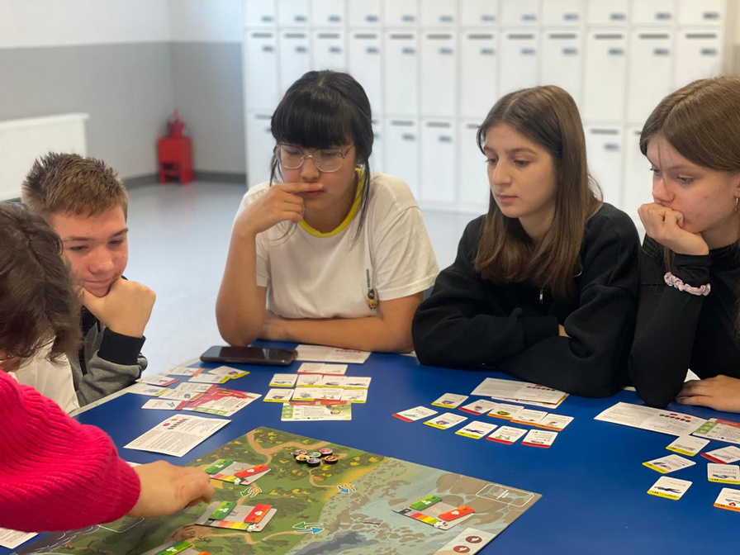
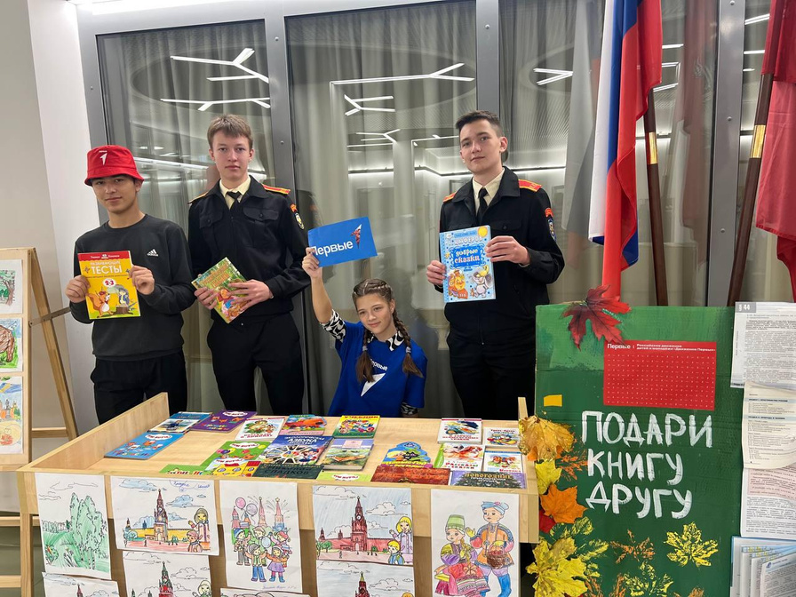
ДЕТИ И МОЛОДЕЖЬ

Slide 10
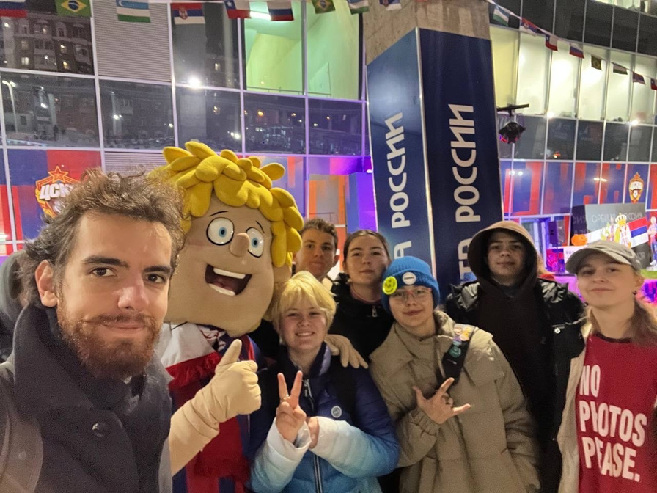
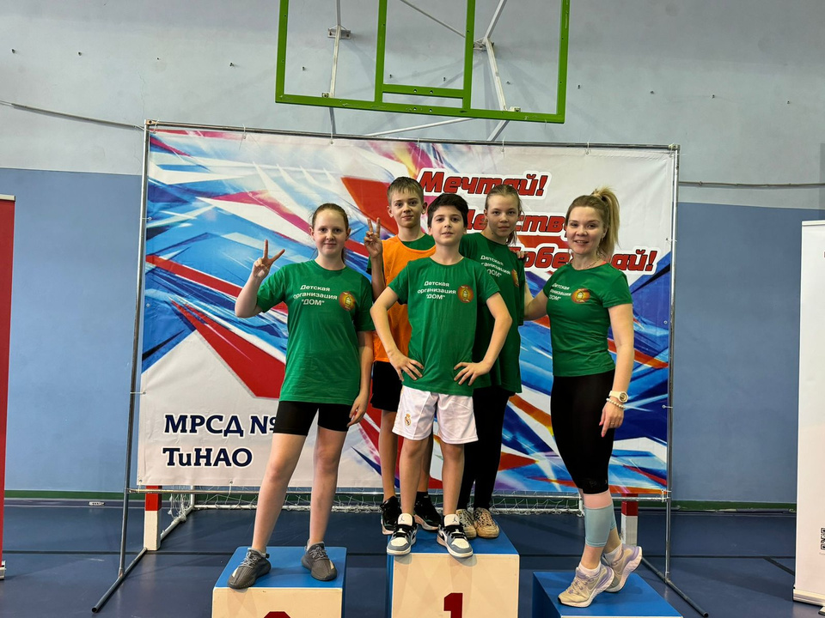
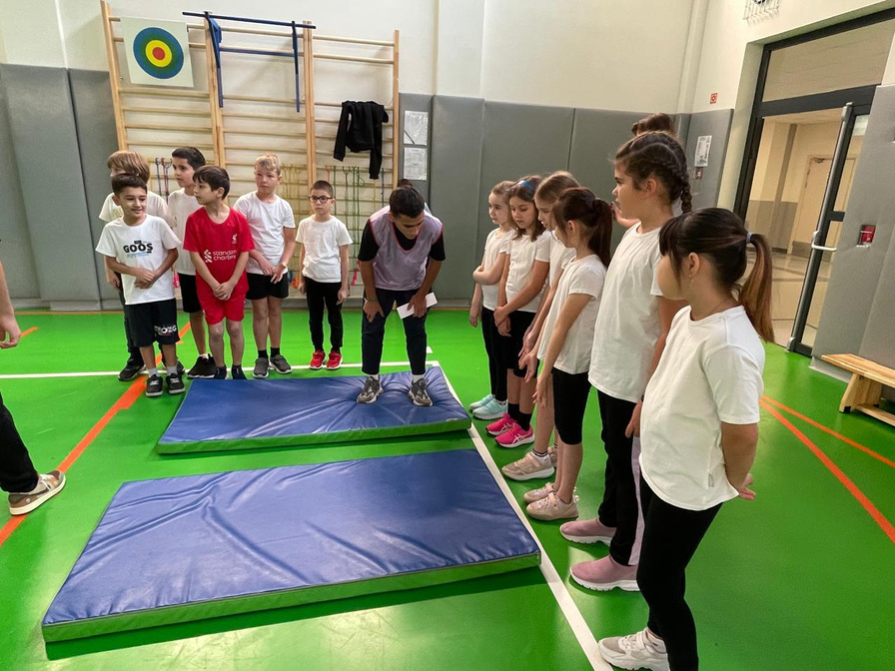
СПОРТ И СОБЫТИЯ

Slide 11
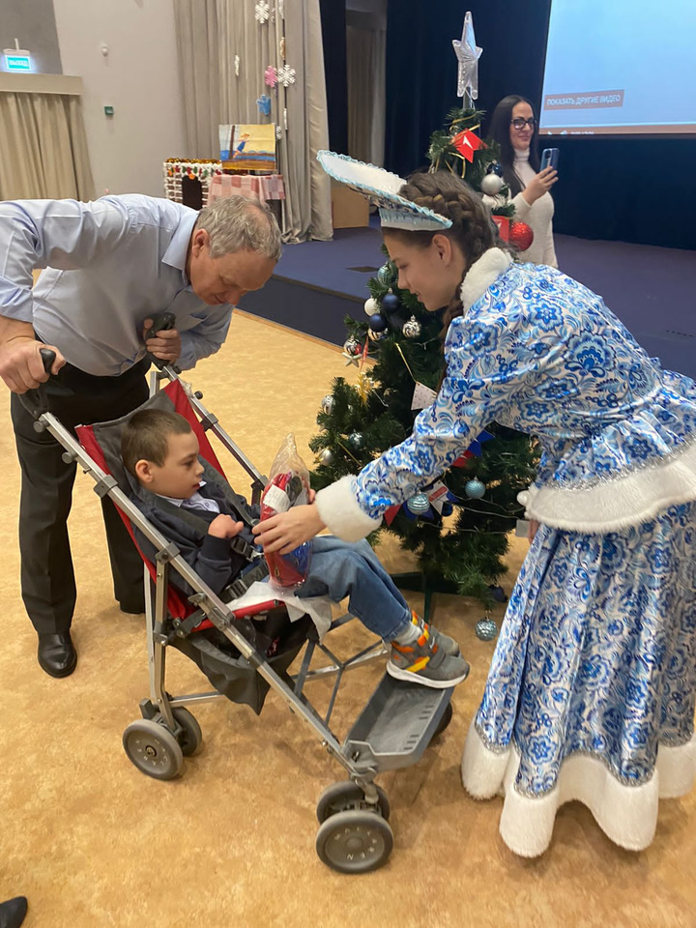
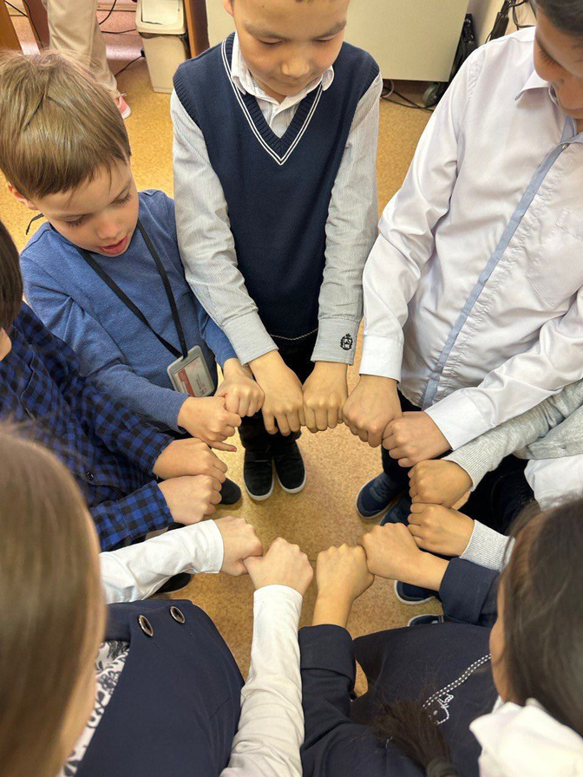
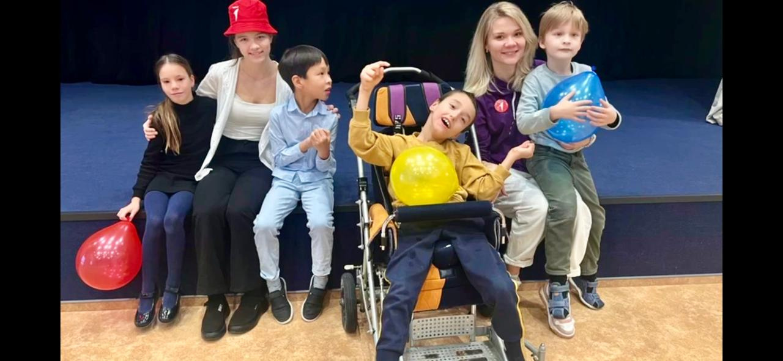
ЛЮДИ С ОВЗ

Slide 12
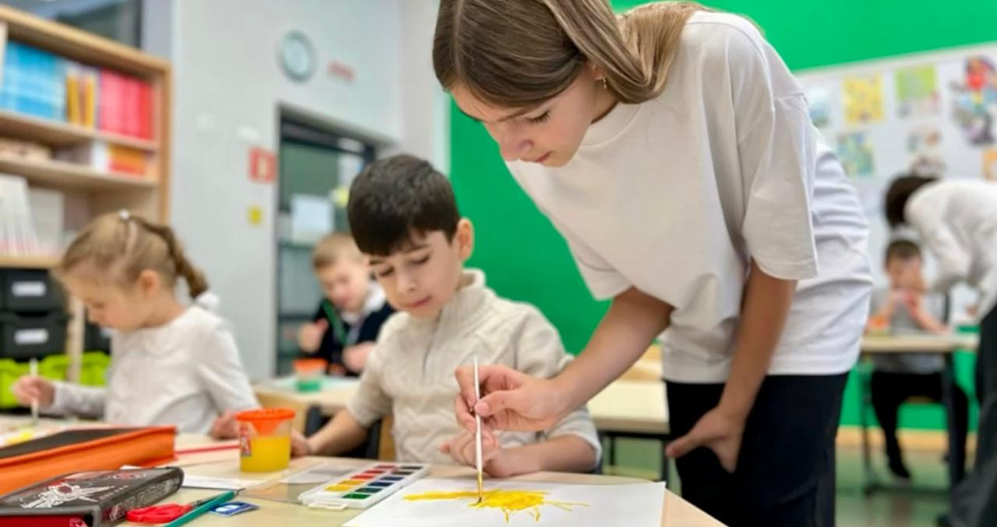
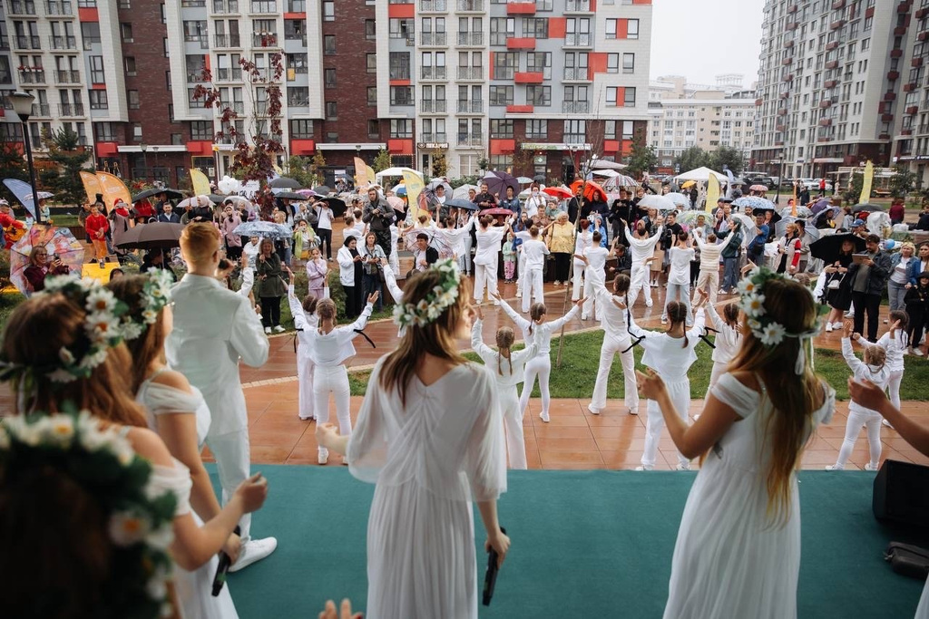
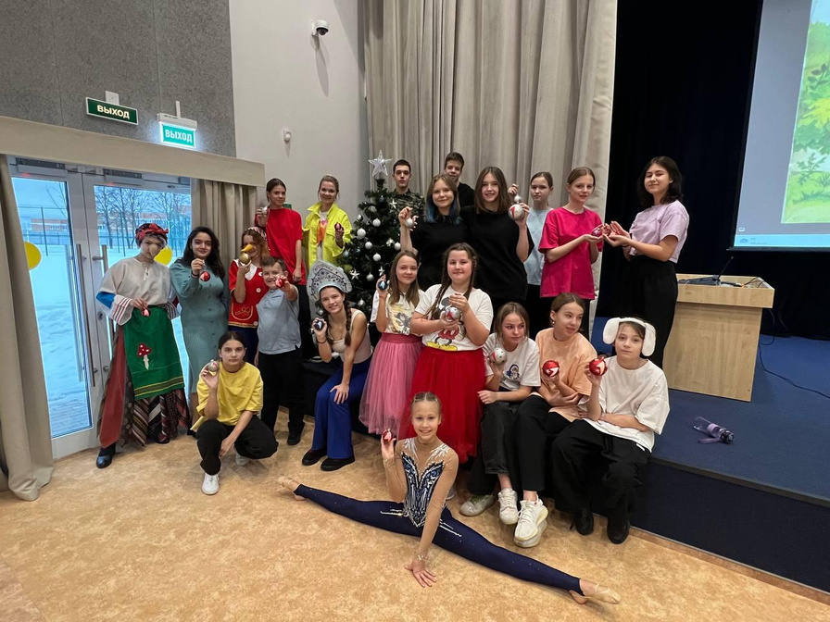
КУЛЬТУРА И ИСКУССТВО🎭

Slide 13
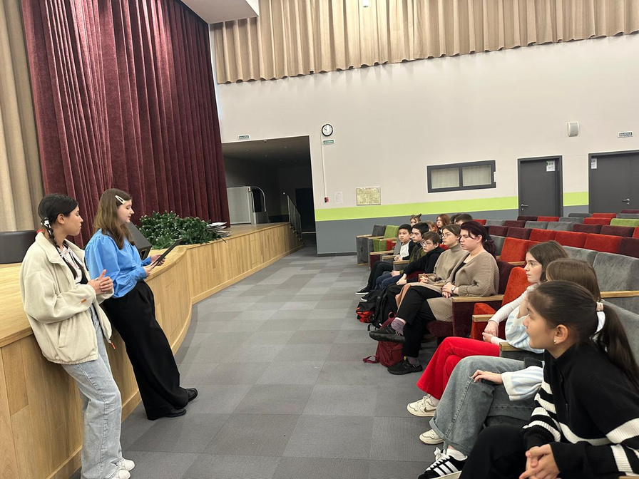
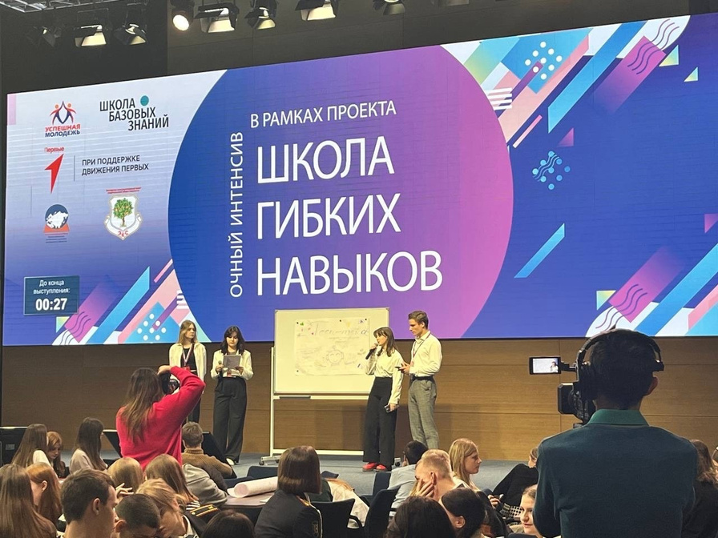
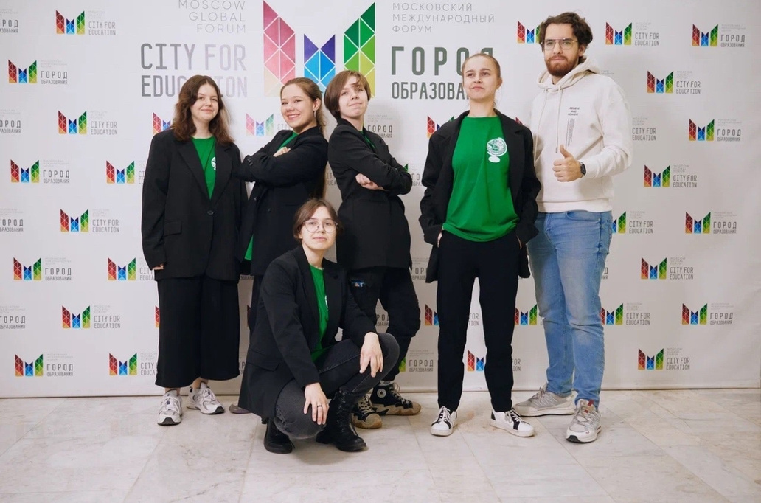
ОБРАЗОВАНИЕ

Slide 14
Обратная связь:
i@rassksovde.ru
+7 985 073 98 45

